Slide 1
Como Nace el Boletín Numismático
Por: Jorge A. Becerra L.

Slide 2
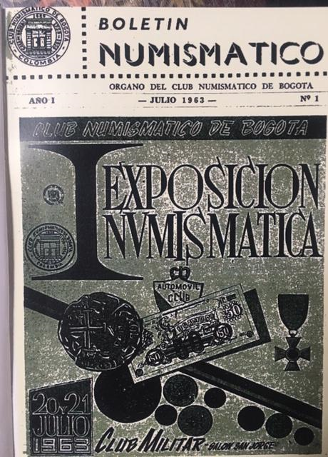
Portada Boletín Numismatico # 1 Julio 1963

Slide 3
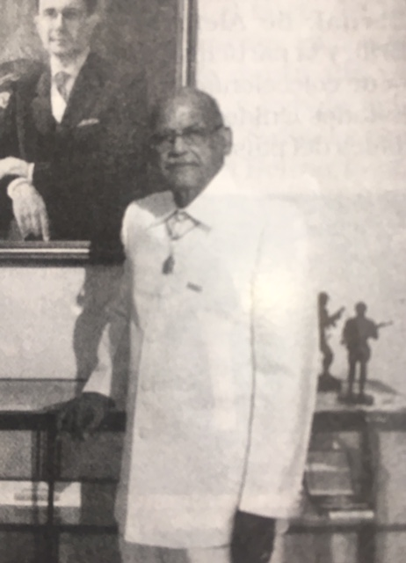
ALIRO PAULINO Hijo

Slide 4
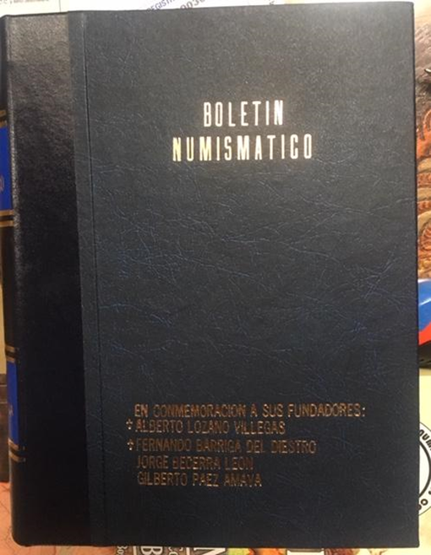
Colección del Boletin numismático en 5 tomos como homenaje a los fundadores de Numiscol

Slide 5
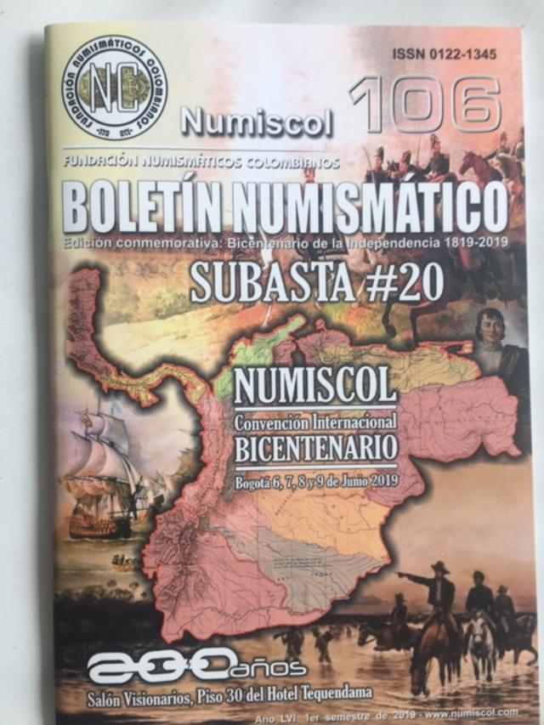
Boletin # 106 Conmemorativo de el Bicentenario de la Independencia de Colombia Julio 2019

